Slide 1
TÌM HIỂU KỸ THUẬT PHÁT HIỆN NGƯỜI TRONG VIDEO GIÁM SÁT LỚP HỌC
GVHD:
TS. Đinh Bá Tiến
SVTH:
Nguyễn Xuân Tường Huy
Nguyễn Hoàng Vũ

Slide 2
Nội dung trình bày
1
Giới thiệu
2
Phát hiện màu tóc người
3
Phát hiện phần thân trên người bằng SVM và HOG
4
Phát hiện phần thân trên người bằng Snake
5
Tổng kết

Slide 3
Nội dung trình bày
1
Giới thiệu
2
Phát hiện màu tóc người
3
Phát hiện phần thân trên người bằng SVM và HOG
4
Phát hiện phần thân trên người bằng Snake
5
Tổng kết

Slide 4

Giới thiệu
Vấn đề phát hiện và giám sát đối tượng được ứng dụng trong nhiều lĩnh vực
Notes:
Ngày nay do sự phát triển về khoa học kỹ thuật, công nghệ thông tin được ứng dụng rộng rãi trong đời sống. Vấn đề về phát hiện và giám sát đối tượng được ứng dụng trong nhiều lĩnh vực như: phát hiện các đối tượng “lạ” trong các hệ thống bảo mật, phát hiện các đối tượng chuyển động trong hệ thống giao thông … Trong các lĩnh vực trên thì vấn đề phát hiện và giám sát đối tượng trong lớp học được chúng em chọn để nghiên cứu

Slide 5


Giới thiệu
Có bao nhiêu người trong lớp học ???
Notes:
Đối với mỗi lớp học thì điều ta cần quan tâm là các thông tin như sau:
Lớp đông hay thưa? ( 2 câu này khác gì nhau @@)
Có bao nhiêu người trong lớp học?
Để trả lời cho các câu hỏi trên thì ta thường giải quyết bằng cách dùng mắt quan sát và đếm từng người một cách thủ công, thực hiện điều này rất mất thời gian. Đối với các lớp học đông đúc thì rất khó trong việc đếm từng người một. Do vậy mục tiêu của đề tài là nhằm nghiên cứu các phương pháp phát hiện tự động người trong video giám sát lớp học và từ đó có thể dể dàng đếm được sỉ số lớp

Slide 6

Giới thiệu bài toán
Tìm hiểu các kỹ thuật phát hiện người và ứng dụng vào video giám sát lớp học
Các giả định
Màu tóc của người là màu đen
Phát hiện trên một dãy bàn quan sát rõ
Notes:
Bài toán của nhóm em là tìm hiểu các phương pháp phát hiện người và từ đó áp dụng vào video giám sát lớp học
Một số giả định được đưa ra trong bài toán như sau:
Màu tóc của người là màu đen
Hệ thống chỉ phát hiện người trong một dãy bàn được quan sát rõ ràng nhất

Slide 7
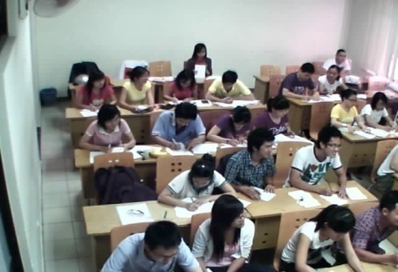
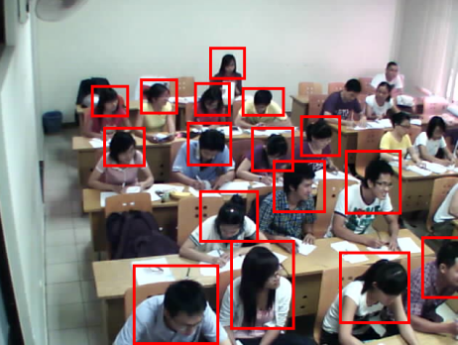
Hướng tiếp cận
Hair Detection
Upper body detection by SVM + HOG
Upper body detection by Snake
Result
frame
Notes:
Sau đây là tổng quan toàn bộ hệ thống của nhóm em. Hệ thống chia làm 3 phần:
Phần 1: Phát hiện màu tóc: mục tiêu của bước này nhằm tìm ra những vị trí tiềm năng mà tại đó có thể xuất hiện phần đầu của người.
Phần 2: phát hiện phần thân trên của người bằng phương pháp sử dụng bộ phân lớp SVM cùng với đặc trưng HOG. Do tại bước trên thì những khu vực có màu tối như: góc khuất, khung cửa … có thể được phát hiện nhầm. Vì vậy bước này nhằm mục đích loại bỏ các kết quả nhiễu của bước trên
Phần 3: phát hiện phần thân trên của người bằng phương pháp so khớp theo dạng mẫu snake. Mục đích bước này nhằm kiểm tra lại kết quả của việc phát hiện người bằng bước 2. Giúp tăng độ chính xác của hệ thống

Slide 8
Nội dung trình bày
1
Giới thiệu
2
Phát hiện màu tóc người
3
Phát hiện phần thân trên người bằng SVM và HOG
4
Phát hiện phần thân trên người bằng Snake
5
Tổng kết

Slide 9
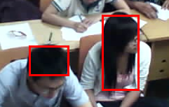
Hair Detection
Mục tiêu: xác định màu tóc của người
Single Gaussian
Notes:
Mục tiêu của phần này nhằm tìm hiểu kỹ thuật để phát hiện ra vị trí có thể của phần đầu bằng các phát hiện ra màu tóc. Phương pháp được nhóm áp dụng là Single Gaussian

Slide 10
Single Gaussian
Xác định một điểm có cùng màu với màu chúng ta muốn tìm hay không
Gồm hai bước:
Huấn luyện
Phân lớp
Notes:
Phương pháp này nhằm mục đích để xét xem màu tại một điểm ảnh bất kỳ có giống như màu ta muốn tìm hay không. Để áp dụng được phương pháp trên thì ta phải trải qua 2 giai đoạn là huấn luyện và phân lớp

Slide 11
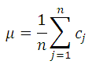


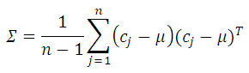
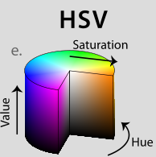
Huấn Luyện
Means (μ)
Covariance (Σ)
Huấn Luyện
Nguồn: http://en.wikipedia.org/wiki/HSL_and_HSV
Notes:
Từ dữ liệu màu tóc có sẵn, ta sẽ tiến hành huấn luyện cho mô hình Single Gaussian. Việc huấn luyện này nhằm mục tiêu để tìm ra 2 đại lượng là means và covariance của màu tóc. (2 đại lượng đó được tính toán theo công thức trên). Trong quá trình tính toán, để giảm sự ảnh hưởng bởi độ sáng thì ta sẽ tính toán dựa trên kênh màu HS. Do ở đây màu chúng ta quan tâm là màu đen của tóc nên ta sẽ sử dụng hai giá trị màu là S và V

Slide 12
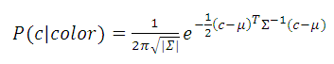
Phân Lớp
Màu Tóc
P(c|color) > Ngưỡng
P(c|color)
Ngưỡng
Phân Lớp
Means (μ)
Covariance (Σ)
P(c|color) <= Ngưỡng
Notes:
Sau khi đã có được hai đại lượng means và covariance ta sẽ tiến hành việc phân lớp. Tại mỗi điểm ảnh, ta sẽ tính xem độ giống nhau giữa điểm ảnh đó với màu tóc (P) bằng công thức như trên slide. Sau đó ta sẽ so sánh với một ngưỡng được chọn trước. Nếu P>ngưỡng thì ta sẽ kết luận rằng điểm ảnh đó là màu tóc. Ngược lại thì không phải

Slide 13

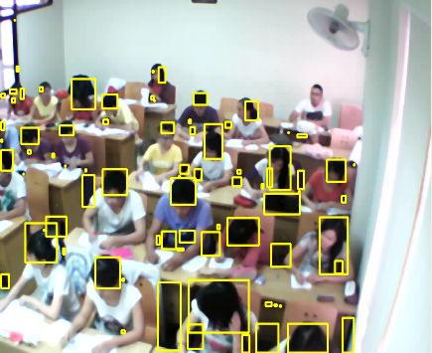
Kết quả
Notes:
Đây là kết quả khi áp dụng phương pháp Single Gaussian. Ta thấy tất cả khu vực có màu gần giống màu tóc đều được phát hiện đầy đủ. Tuy nhiên cũng có một số nhiễu như: vùng tối của bàn ghế, các vật dụng có màu giống màu tóc cũng sẽ bị phát hiện nhầm…

Slide 14
Nội dung trình bày
1
Giới thiệu
2
Phát hiện màu tóc người
3
Phát hiện phần thân trên người bằng SVM và HOG
4
Phát hiện phần thân trên người bằng Snake
5
Tổng kết

Slide 15
Upper body detection by SVM + HOG
Dữ liệu đầu vào:
Khu vực được phát hiện có màu tóc người
Mục tiêu:
Phát hiện phần thân trên của người
Notes:
Dữ liệu đầu vào tại bước này là các khu vực được phát hiện là có màu tóc người. Do tại bước phát hiện màu tóc có tồn tại nhiễu tương đối nhiều. Vì vậy mục tiêu bước này nhằm để loại bỏ bớt những nhiễu đã được đề cập trước đó

Slide 16
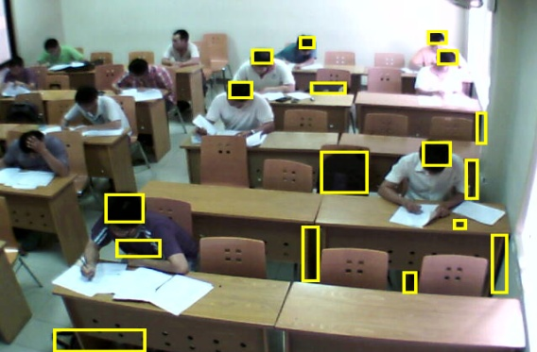
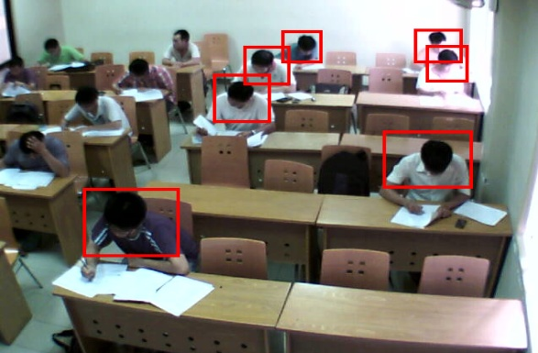
Upper body detection by SVM + HOG
Ý tưởng chính của phương pháp
input
Tính HOG
Linear SVM
Result
Notes:
Ý tưởng chính của phương pháp này như sau:
Từ một ảnh đầu vào là khu vực được phát hiện màu tóc người như hình. Tại mỗi vị trí có màu tóc, ta sẽ tiến hành rút trích đặc trưng HOG và sau đó đưa vào bộ phân lớp SVM để tiến hành việc phân biệt đâu thật sự là người, đâu là nhiễu

Slide 17
Histogram of gradient (HOG)

Slide 18
Histogram of gradient (HOG)
HOG: đặc trưng được dùng nhiều trong lĩnh vực phát hiện đối tượng.
Đề xuất bởi Bill Triggs và Navel Dalal vào năm 2005 tại viện nghiên cứu INRIA
Ý tưởng: hình dạng và trạng thái xuất hiện (appearance) của vật có thể được đặc trưng bằng sự phân bố về gradient và hướng của cạnh (edge direction).
Notes:
Đọc slide

Slide 19
Rút trích đặc trưng
Tính toán HOG
Chuẩn hóa ảnh
Tính gradient
Tính HOG cho từng cell
Thu thập HOG
Tính và chuẩn hóa vector đặc trưng cho từng block
Thu thập các đặc trưng HOG cho các cửa sổ
Notes:
Đọc slide luôn

Slide 20
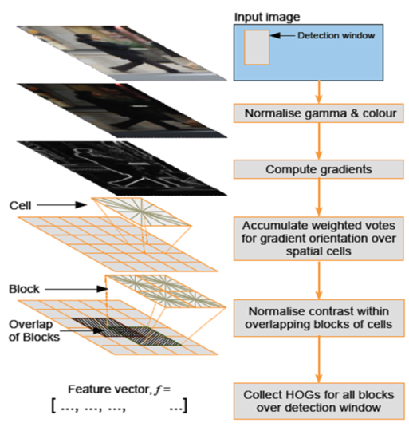
Chuẩn hóa ảnh
Cân bằng Histogram
Làm giảm đi ảnh hưởng của sự thay đổi ánh sáng và shadowing ( che chắn)
Nguồn: Wei Jiang, "Human Feature Extraction in VS image Using HOG Algorithm"
Notes:
Đây là sơ đồ toàn bộ quá trình rút trích đặc trưng HOG cho toàn bộ cửa sổ. Quá trình này trải qua nhiều bước khác nhau. Bước đầu tiên là ta tiến hành cân bằng histogram. Mục tiêu của bước này là để giảm sự ảnh hưởng của ánh sáng
(thì nó làm giảm sự khác biệt giữa sáng và tối. những vùng bị as chiếu vào, chỗ đó có histogram màu sáng tăng nhiều. Do vậy ta cân bằng lại thì nó ko còn nhiều pixel màu sáng nữa)

Slide 21
Tính gradient
Lấy gradient theo chiều x:
→ Ảnh X-Gradient
Lấy gradient theo chiều y:
→ Ảnh Y-Gradient
Nguồn: Wei Jiang, "Human Feature Extraction in VS image Using HOG Algorithm"
Notes:
Bước tiếp theo ta sẽ tiến hành tính gradient theo hai chiều x và y

Slide 22
Tính gradient
Hướng (orientation)
Biên độ (magnitude)
X-Gradient
Orientation
Magnitude
Y-Gradient
Nguồn: Wei Jiang, "Human Feature Extraction in VS image Using HOG Algorithm"
Notes:
Sau khi đã có được các giá trị gradient. Tại mỗi pixel ta sẽ tiến hành tính toán 2 đại lượng là: hướng và biên độ như hình

Slide 23
Tính gradient histogram từng cell
Nguồn: Wei Jiang, "Human Feature Extraction in VS image Using HOG Algorithm"
Notes:
Sau khi đã tính toán xong cho từng pixel ta sẽ tiến hành việc thống kê gradient histogram cho từng ô. Gradient histogram ở đây ta chia theo 9 bin. Mỗi bin là 20 gradient

Slide 24
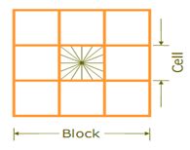
Tính vector đặc trưng từng block
Nguồn: Wei Jiang, "Human Feature Extraction in VS image Using HOG Algorithm"
Notes:
Sau khi đã có được đặc trưng của từng ô. Ta tiến hành tính đặc trưng cho từng khối. Như trên hình ta thấy: một khối gồm nhiều ô, vd ở đây gồm 9 ô. Đặc trưng của khối được tính bằng cách ghép đặc trưng của từng ô lại với nhau

Slide 25
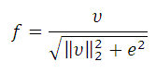
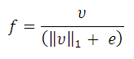
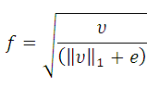
Chuẩn hóa block
L2-norm:
L1-norm:
L1-sqrt:
Notes:
Sau đó ta sẽ tiến hành chuẩn hóa cho đặc trưng của khối. Việc chuẩn hóa đặc trưng thường bằng 3 công thức như trên

Slide 26
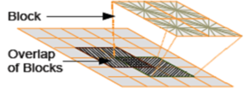
Thu thập đặc trưng từng cửa sổ
Đặc trưng của một cửa sổ sẽ được tính bằng cách ghép từng đặc trưng của từng block tạo nên cửa sổ đó.
Lưu ý : các block được lắp ghép trùng lắp nhau
Nguồn: Wei Jiang, "Human Feature Extraction in VS image Using HOG Algorithm"
Notes:
Sau khi đã có đặc trưng của từng khối, ta sẽ tính đặc trưng cho toàn cửa sổ. Một cửa sổ được tạo bởi các khối xếp chồng lắp lên nhau như trong hình. Đặc trưng của cửa sổ được tính bằng cách ghép đặc trưng của từng block lại với nhau

Slide 27
Support VeCTOR MACHINES (SVM)

Slide 28
SVM
SVM: Giới thiệu năm 1992 bởi Vladimir Vapnik và hai đồng sự Bernhard Boser và Isabelle Guyon
Bộ phân lớp tuyến tính:
Phân loại đâu là phần thân trên người?
Trải qua hai bước:
Huấn luyện dựa trên tập dữ liệu positive và negative
Phân lớp
Notes:
đọc slide

Slide 29
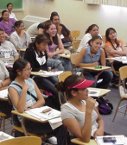

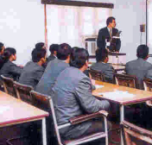





Huấn Luyện
Positive
Negative
Rút trích đặc trưng HOG
HUẤN LUYỆN BỘ PHÂN LỚP SVM
Notes:
để cho SVM có thể hoạt động được thì đầu tiên ta phải huấn luyện cho mô hình SVM. bộ dữ liệu để huấn luyện gồm 2 tập là positive: chứa các ảnh phần đầu người. tập 2 là negative chứa hình bất kỳ. Ta tiến hành việc rút đặc trưng HOG cho từng bộ dữ liệu và đưa vào huấn luyện cho mô hình SVM

Slide 30
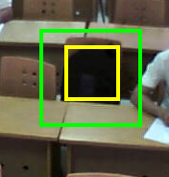

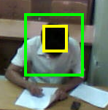
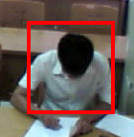
Phân Lớp
Rút trích đặc trưng HOG
SVM
Rút trích đặc trưng HOG
Notes:
Sau khi đã huấn luyện xong thì ta sử dụng mô hình SVM này để tiến hành việc phân lớp. Việc phân lớp được tiến hành như sau:
Tại mỗi vị trí có màu tóc người. ta tiến hành mở rộng hình chữ nhật lên sao cho có thể bao được phần đầu của người và một phần vai người. Tỷ lệ mở rộng là chiều rộng gấp hai, Do trong quá trình làm, đối với các trường hợp các bạn nữ tóc dài thì sẽ có chiều dài là tương đối lớn. Do đó nếu ta cũng mở rộng chiều dài ra gấp đôi thì sẽ không hợp lý vì khu vực bao quá lớn. do vậy về phần chiều dài thì ta cũng sẽ mở ra gấp đôi chiều rộng.
Sau khi đã mở rộng vùng hình chữ nhật màu tóc người ra ta sẽ tiến hành rút trích đặc trưng HOG trong khu vực này và đưa vào SVM để phân lớp. Đối với những trường hợp không phải người thì được SVM phân lớp khá thành công
Fixed: Sau khi đã huấn luyện xong thì ta sử dụng mô hình SVM này để tiến hành việc phân lớp. Việc phân lớp được tiến hành như sau:
Tại mỗi vị trí có màu tóc người. ta tiến hành mở rộng hình chữ nhật lên sao cho có thể bao được phần đầu của người và một phần vai người. Tỷ lệ mở rộng cho chiều rộng là gấp hai lần, Do đối với các trường hợp các bạn nữ tóc dài thì sẽ có chiều dài là tương đối lớn. Do đó nếu ta cũng mở rộng chiều dài (cao) ra gấp đôi thì sẽ không hợp lý vì khu vực bao quá lớn. do vậy về phần chiều dài thì ta cũng sẽ mở ra gấp đôi chiều rộng.
Sau khi đã mở rộng vùng hình chữ nhật màu tóc người ra ta sẽ tiến hành rút trích đặc trưng HOG trong khu vực này và đưa vào SVM để phân lớp. Đối với những trường hợp không phải người thì được SVM phân lớp khá thành công

Slide 31
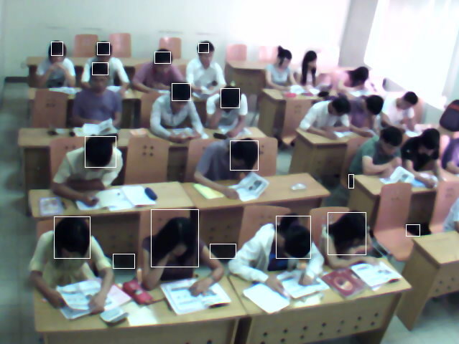
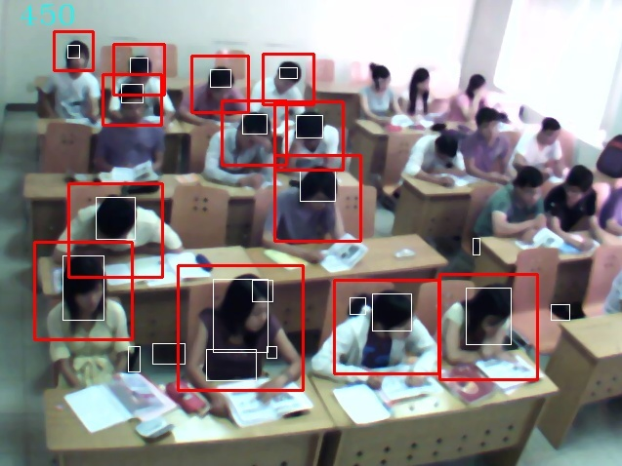
Kết quả
SVM + HOG
Notes:
đây là kết quả của việc phát hiện phần thân trên của người bằng phương pháp SVM và hog. ta thấy phần lớp những vùng tối của bàn đều được loại bỏ. Kết quả cho tương đối tốt

Slide 32
Nội dung trình bày
1
Giới thiệu
2
Phát hiện màu tóc người
3
Phát hiện phần thân trên người bằng SVM và HOG
4
Phát hiện phần thân trên người bằng Snake
5
Tổng kết

Slide 33
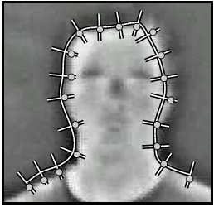
Snake
Giới thiệu trong bài báo “Probabilistic Data Association Methods for Tracking Multiple and Compound Visual Object”, bởi Chirtopher Rasmussen và Gregory D.Hager
Nguồn: Chirtopher Rasmussen và Gregory D.Hager, “Probabilistic Data Association Methods for Tracking Multiple and Compound Visual Object”,
Notes:
Snake được giới thiệu trong một bài báo của … vào năm 2000

Slide 34
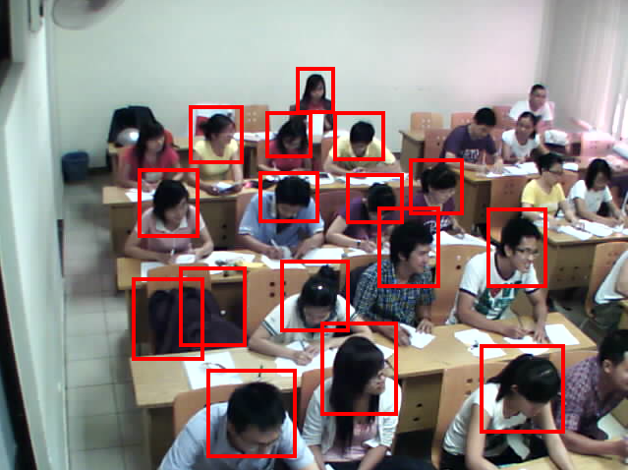
Snake
Mục đích:
loại bỏ nhiễu trong kết quả phát hiện người bằng SVM + HOG
Dữ liệu đầu vào:
Khu vực màu tóc người
Khu vực được phát hiện có người bởi SVM
Các phát hiện sai gây nhiễu
Notes:
Mục đích của bước này là để kiểm tra và loại bỏ các phân lớp sai sau bước phân lớp bằng SVM.
Đầu vào của bước này là các cửa sổ kết quả sau bước phân lớp SVM, kết quả là các cửa sổ được xác nhận là có hình dạng như hình dạng cho trước.

Slide 35
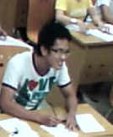
Snake
Ý tưởng hoạt động của Snake
Phần đầu của người
Notes:
Snake là đường viền có hình dạng thể hiện cho đối tượng mà ta quan tâm
Ý tưởng chính của phương pháp này là đưa ra các dạng mẫu có sẵn, ta tiến hành so khớp các dạng mẫu này với cửa sổ, xác định xem trong ảnh thân trên của người có mang hình dạng gần giống với snake cho trước hay không

Slide 36
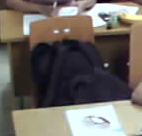
Snake
p < threshold
Notes:
Với dạng mẫu (snake) cho trước, cửa sổ đầu vào sẽ được tính độ khớp và so sánh với giá trị ngưỡng, nếu độ khớp nhỏ hơn ngưỡng này tức là trong cửa sổ không có bất kỳ đường viền nào tương đồng với dạng mẫu và bị loại

Slide 37
Snake
p >= threshold
Notes:
Ngược lại, độ khớp tính được lớn hơn ngưỡng cho trước thì tức là trong cửa sổ đó có đường viền tương ứng với dạng mẫu và cửa sổ đó được chấp nhận.

Slide 38
Snake
Tư thế của người thì đa dạng và phức tạp
Biến đổi Affine
…
Notes:
Trên thực tế, tư thế người rất khác nhau nên đòi hỏi dạng mẫu đầu vào cần có độ đa dạng phù hợp.
Để đáp ứng được điều này, ứng với mỗi dạng mẫu cho trước, một không gian dạng mẫu được tạo ra thông qua 1 loạt các phép biển đổi affine: tịnh tiến, phóng to thu nhỏ, xoay; nhờ đó, ta có được nhiều dạng mẫu để so sánh hơn, tuy nhiên cần nhiều bộ nhớ để lưu trữ hết các không gian dạng mẫu này.

Slide 39

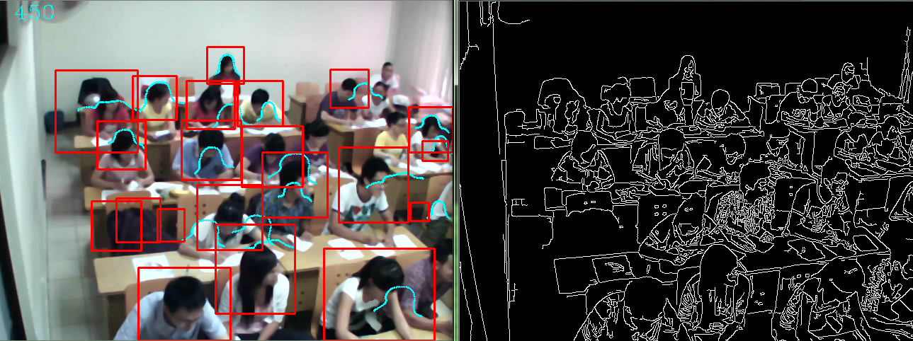
Snake
Omega shape
Notes:
Thông thường, người ta sử dụng hình dạng giống với omega để thể hiện hình dạng đầu-vai của người. Kết quả trên các video có background đồng nhất khá tốt.
Tuy nhiên đối với video lớp học, màu sắc đa dạng của quần áo, bàn ghế… khiến cho việc phát hiện đường viền bị nhiễu khá nhiều, và gây ảnh hưởng lớn đến kết quả của bước phát hiện bằng snake

Slide 40

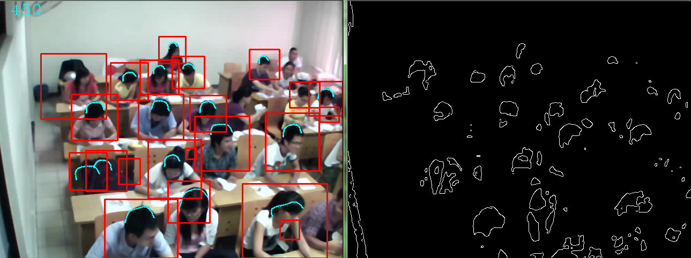
Snake
Notes:
Nhận xét rằng, nửa vùng trên của đầu của người có dạng hình tròn, một số trường hợp tóc dài hoặc cột tóc cao, nhưng vẫn giữ được hình dạng tròn đó.
Vì thế, chúng tôi đề nghị thay vì sử dụng dạng omega, thì lấy kết quả sau bước lọc màu tóc bằng single gaussian, và các dạng mẫu có dạng nửa hình cung để xác định các vùng đầu của người trong video. Kết quả thu được khả quan hơn.

Slide 41
Nhận xét
Ưu điểm
Nhanh, đơn giản.
Khuyết điểm
Tốn chi phí bộ nhớ lưu trữ
Phụ thuộc vào kết quả của bước xác định đường viền và dạng mẫu ban đầu.
Notes:
Phương pháp này có ưu điểm là đơn giản và nhanh, đồng thời ta có thể xác định các hình dạng như mong muốn.
Một số khuyết điểm là cần bộ nhớ để lưu trữ các không gian dạng mẫu được tạo ra để so khớp với các cửa sổ.
Khuyết điểm khác là phụ thuộc nhiều vào kết quả của bước phát hiện màu tóc trước đó, và các dạng mẫu ban đầu để cho ra kết quả tốt và bao quát.

Slide 42
Nội dung trình bày
1
Giới thiệu
2
Phát hiện màu tóc người
3
Phát hiện phần thân trên người bằng SVM và HOG
4
Phát hiện phần thân trên người bằng Snake
5
Tổng kết

Slide 43
Kết quả thực nghiệm
Tên video | Tổng số người | Số người phát hiện được
3.avi | 16 | 14.83333
4.avi | 15 | 11.54054
5.avi | 13 | 12.58696
7.avi | 7 | 5.346154
9.avi | 1 | 0.947368

Slide 44
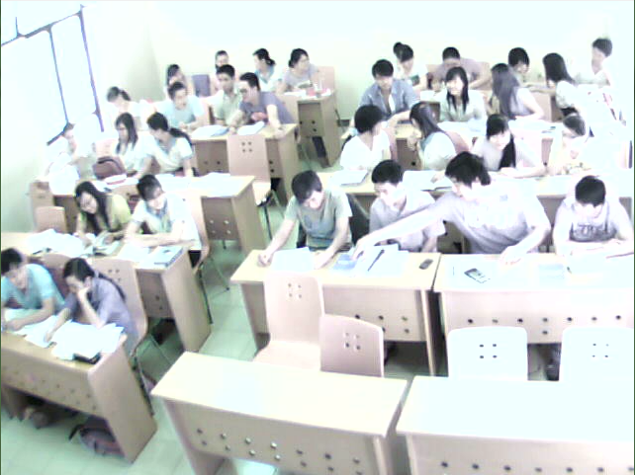
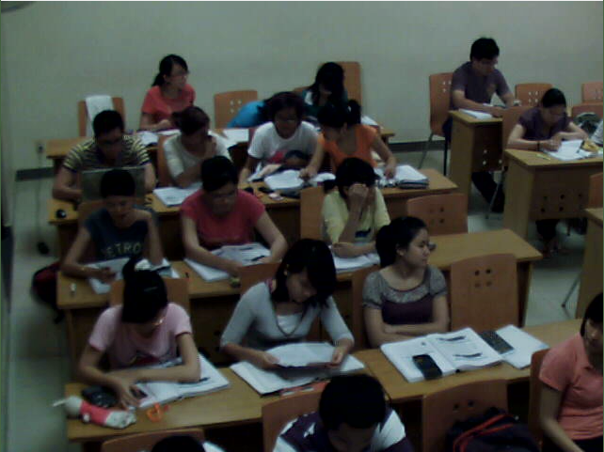
Khó khăn
Ánh sáng thay đổi
Khu vực đầu người tiếp xúc với những vùng hoặc đồ vật có màu tối
Chất lượng video kém

Slide 45
Hướng phát triển
Theo vết từng học sinh
Tính độ dao động

Slide 46
Tài liệu tham khảo
Wei Jiang, "Human Feature Extraction in VS image Using HOG Algorithm".
Navneet Dalal and Bill Triggs, "Histograms of Oriented Gradients for Human Detection," p. 6.
Paul Viola and Michael Jones, "Rapid Object Detection using a Boosted Cascade of Simple Features," pp. 2-3, 2001
Jiawei Han and Micheline Kamber, "Data Mining Concepts and Techniques," pp. 337-344.
Colin Campbell, "Introduction to Support Vector Machines".

Slide 47
Cám ơn thầy cô và các bạn đã theo dõi

Slide 48
PHỤ LỤC

Slide 49
hog

Slide 50
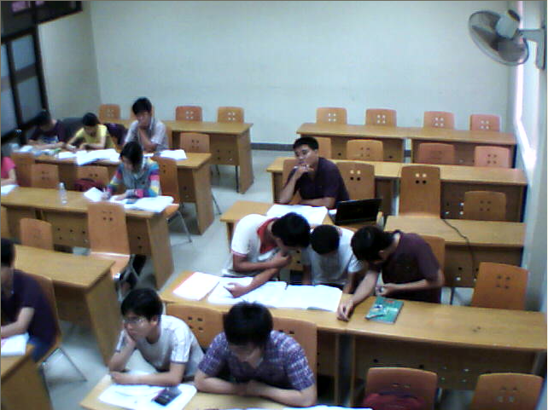
Các khái niệm cơ bản
Ô (cell)
Khối (block)
Cửa sổ (Window)
Ô
Khối
Cửa sổ

Slide 51
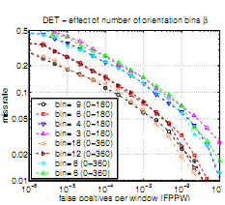
ảnh hưởng của bin
Nguồn: Navneet Dalal and Bill Triggs, "Histograms of Oriented Gradients for Human Detection," p. 5

Slide 52
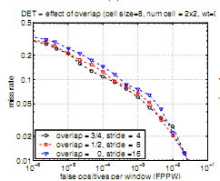
Nguồn: Navneet Dalal and Bill Triggs, "Histograms of Oriented Gradients for Human Detection," p. 5

Slide 53
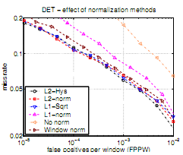
Nguồn: Navneet Dalal and Bill Triggs, "Histograms of Oriented Gradients for Human Detection," p. 5

Slide 54
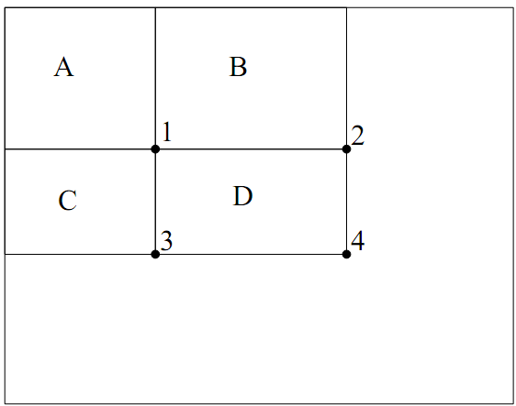
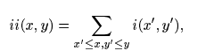
Tính toán đặc trưng bằng Integrals Image
Nguồn: Paul Viola and Michael Jones, "Rapid Object Detection using a Boosted Cascade of Simple Features," pp. 2-3, 2001

Slide 55
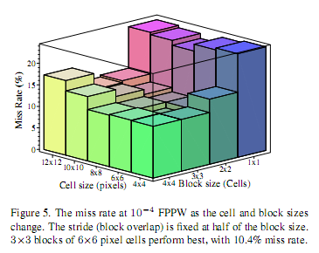
Nguồn: Navneet Dalal and Bill Triggs, "Histograms of Oriented Gradients for Human Detection," p. 5

Slide 56
svm

Slide 57
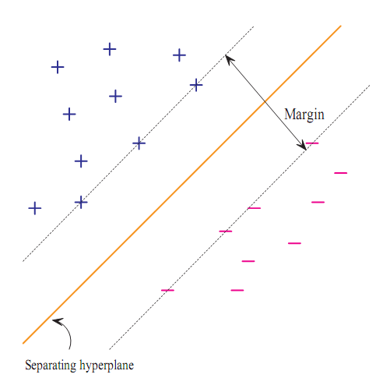
SVM
Nguồn: Colin Campbell, "Introduction to Support Vector Machines"

Slide 58
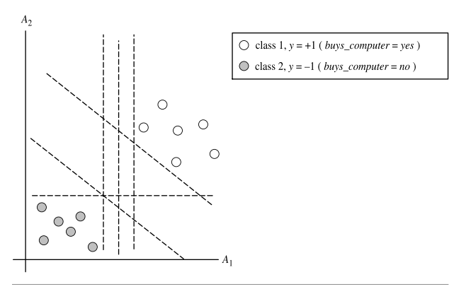
SVM
Nguồn: Jiawei Han and Micheline Kamber, "Data Mining Concepts and Techniques," pp. 337-344.

Slide 59
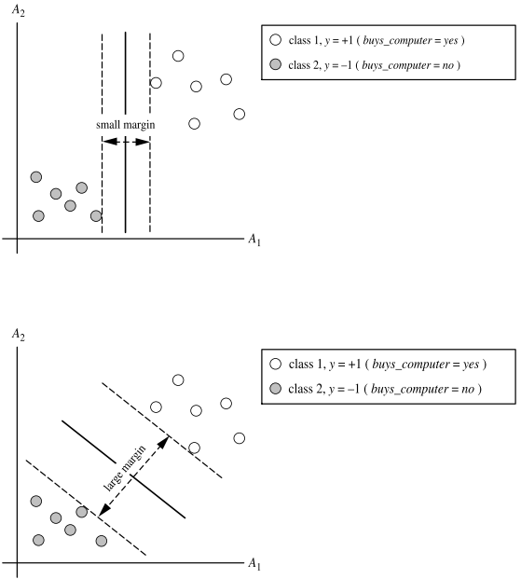
SVM
Nguồn: Jiawei Han and Micheline Kamber, "Data Mining Concepts and Techniques," pp. 337-344.

Slide 60
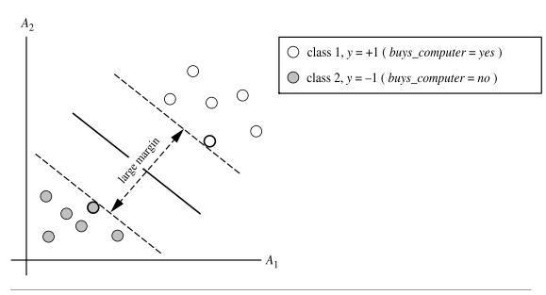
Support Vector
Nguồn: Jiawei Han and Micheline Kamber, "Data Mining Concepts and Techniques," pp. 337-344.

Slide 61
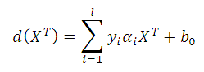
Phân loại
y_{i} là nhãn lớp của support vector X_{i}
X^{T} là một bộ test
α (nhân tử Lagrangian)
b₀ là biến số được xác định bởi sự tối ưu hóa hay các thuật toán SVM
l là số lượng các support vectors.
d(X^{T}) > 0: X^{T} rơi vào phía trên của MMH, SVM đoán X^{T} thuộc về lớp +1
d(X^{T}) <= 0: X^{T} nằm tại hoặc dưới MMH, nhãn lớp được đoán là -1

Slide 62
Snake

Slide 63
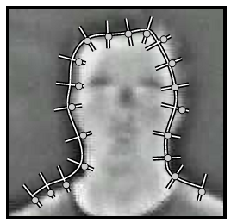
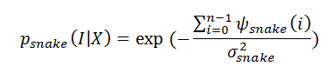
Snake

Slide 64
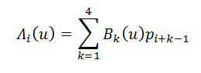
Snake
Biểu diễn thông qua control points
B_{k}: hàm trọng số
p_{i+k-1}: control point, 1 ≤ k ≤ 4

Slide 65
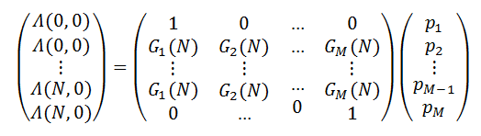
Snake
Đường cong toàn cục

Slide 66
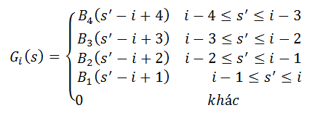
Snake

Slide 67
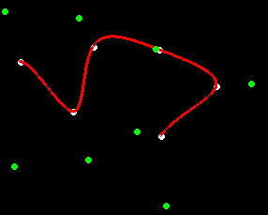
Snake

